Slide 1
Deteksi Label Ujaran Kebencian dan Bahasa Kasar
Sumber Data Twitter Indonesia
Pembuat: Asip Hamdi

Slide 2
Latar Belakang:
Twitter telah menjadi salah satu platform media sosial terpopuler di dunia sejak diluncurkan pada tahun 2006. Penggunaan kata kasar dan ujaran kebencian di Twitter dapat menciptakan lingkungan yang tidak aman bagi pengguna. Konten semacam ini sering kali mengarah pada pelecehan online, intimidasi, dan polarisasi sosial. Efek negatifnya tidak hanya mempengaruhi kesejahteraan mental individu tetapi juga dapat merusak reputasi komunitas dan merusak citra platform itu sendiri. Oleh karena itu, deteksi otomatis ujaran kebencian menjadi penting untuk meminimalisir dampak negatifnya.
“
2
Notes:
Good morning everyone,

Slide 3
Justifikasi
Latar Belakang
Penggunaan datasets pada platform Twitter adalah aspek penting dalam memahami dan mengelola data yang dihasilkan oleh jutaan pengguna setiap hari. Dataset Twitter memainkan peran kunci dalam berbagai aplikasi, mulai dari penelitian akademis hingga pengembangan sistem kecerdasan buatan (AI) dan analisis sosial.
3

Slide 4
Metode Penelitian
4

Slide 5

Proses Code Function Cleansing
Metode Penelitian
Langkah-langkah yang dilakukan untuk membersihkan dan menyempurnakan kode fungsi yang digunakan dalam pengolahan dataset ini. Dataset new_kamusalay.csv kemungkinan berisi data yang berkaitan dengan bahasa gaul atau istilah slang, yang mungkin memerlukan pembersihan dan pemrosesan untuk analisis lebih lanjut
5

Slide 6
Metode Statistika dan EDA
6

Slide 7

Metode Statistika dan EDA
Statistika: Metode statistik adalah teknik dan prosedur yang digunakan untuk mengumpulkan, menganalisis, dan menginterpretasikan data. Tujuan utama dari metode statistik adalah untuk menarik kesimpulan atau membuat keputusan berdasarkan data. Metode ini memainkan peran penting dalam berbagai disiplin ilmu, termasuk ilmu sosial, ekonomi, kesehatan, ilmu data, dan banyak lagi.
Exploratory Data Analysis (EDA): Adalah langkah krusial dalam proses analisis data yang memungkinkan pengembang atau analis untuk menjelajahi dan memahami data secara menyeluruh. Melalui teknik-teknik statistik dan visualisasi, EDA membantu dalam mengidentifikasi pola, hubungan, dan masalah dalam data, yang pada gilirannya memandu analisis lebih lanjut dan pengambilan keputusan yang lebih baik.
7

Slide 8
Visualisasi
8

Slide 9
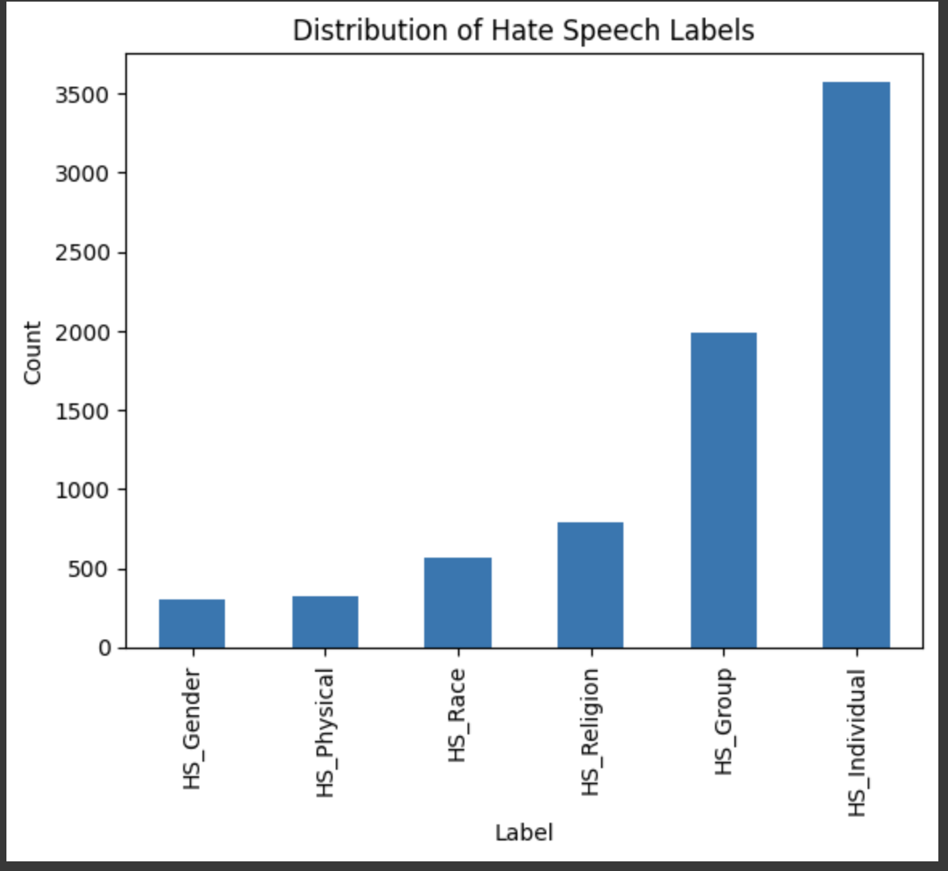
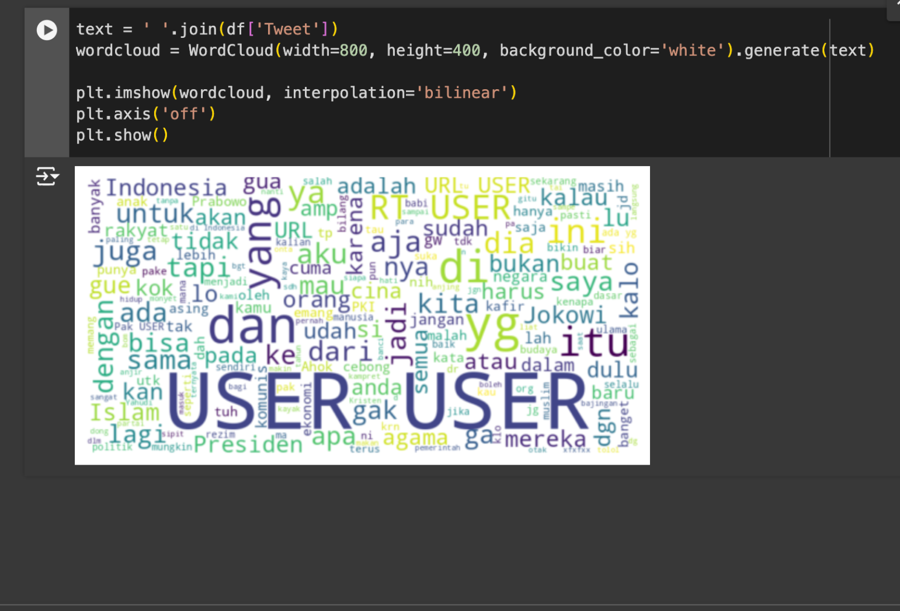
Visualiasi
Visualisasi data memungkinkan kita untuk memahami data secara mendalam dan menyampaikan hasil analisis dengan lebih jelas. Kami memanfaatkan berbagai metode visualisasi, seperti cloud kata untuk menampilkan kata-kata kasar dan grafik hubungan antar label untuk menggambarkan distribusi serta korelasi.
9

Slide 10
Kesimpulan
10

Slide 11
Referensi dan bacaan lebih lanjut
Hasil analisis menunjukkan bahwa ujaran kebencian paling sering ditujukan kepada individu, kelompok, dan agama. Selain itu, terdapat banyak tweet yang mengandung lebih dari satu jenis label ujaran kebencian, mengindikasikan bahwa sering kali sebuah tweet mencerminkan berbagai bentuk kebencian
Kesimpulan: Analisis ini mengungkapkan bahwa ujaran kebencian di Twitter Indonesia sangat bervariasi dan seringkali saling tumpang tindih. Memahami pola dan karakteristik ujaran kebencian ini sangat penting untuk merancang alat deteksi yang lebih efisien serta strategi mitigasi yang lebih terarah. Untuk penelitian berikutnya, pengembangan model deteksi yang lebih canggih dan penerapannya pada platform media sosial dapat menjadi langkah krusial dalam mengurangi dampak negatif dari ujaran kebencian online.
11

